Slide 1
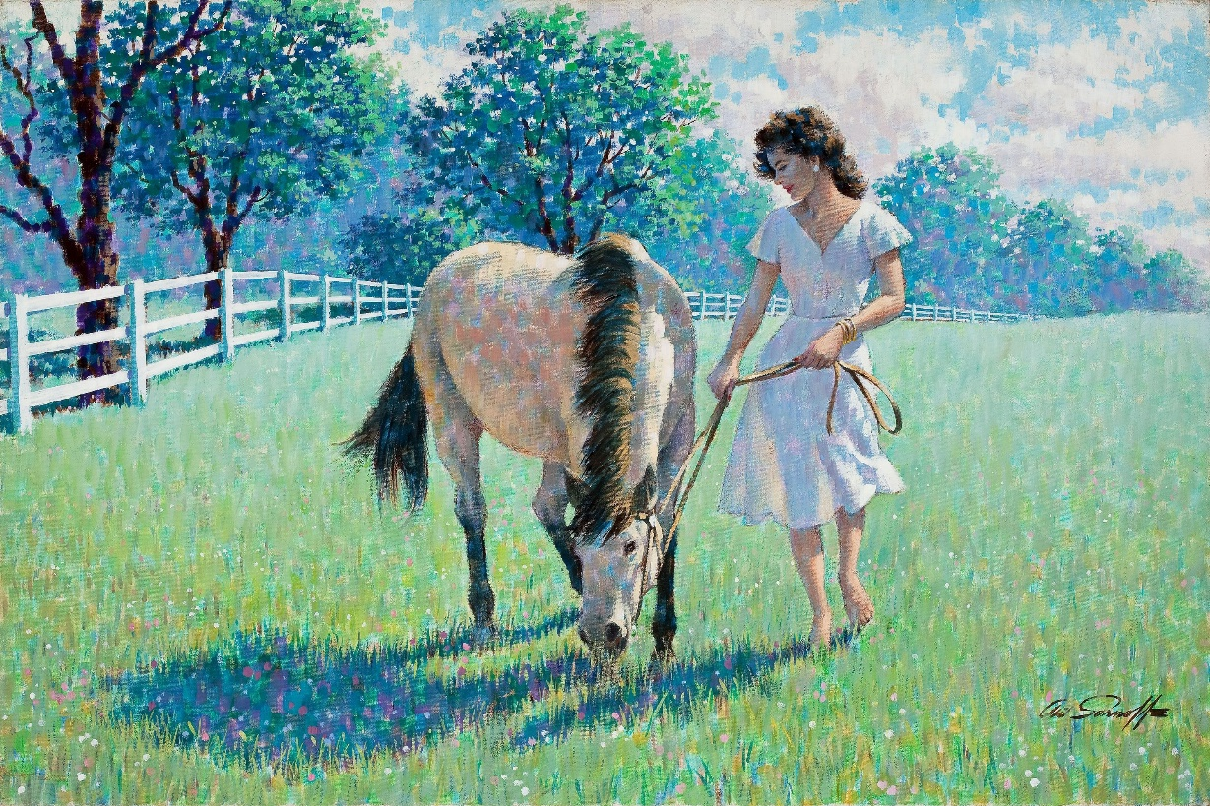
Дисциплина: « Общая и экспериментальная психология». Тема:«Сравнение эмоций человека и животного».
Выполнила:
Студентка группы 232
Яушева Елизавета

Slide 2
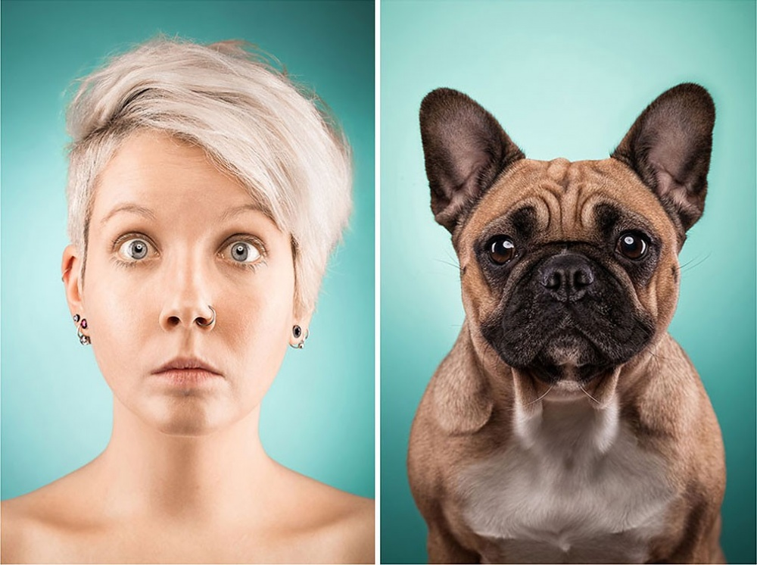
Эмоции (франц. émotion, от лат. Emoveo - потрясаю, волную), субъективные реакции человека и животных на воздействие внутренних и внешних раздражителей, проявляющиеся в виде удовольствия или неудовольствия, радости, страха и т. д. Эмоции проявляются в определенных психических переживаниях и имеют положительный и отрицательный чувственный тон, связаны с чувством удовольствия или неудовольствия. Чувство удовольствия при усилении переходит в аффект радости.

Slide 3
Немецкий философ И. Кант делил эмоции на
стенические (радость, воодушевление, гнев) - возбуждающие, повышающие мышечный тонус, силу
астенические (страх, тоска, печаль) - ослабляющие

Slide 4
Низшие эмоции (простые, элементарные) в отличие от высших эмоций вытекают из органических потребностей человека, основаны на инстинктах и являются их выражением. К низшим эмоциям относится переживание удовольствия при ощущении сладкого, неудовольствия - горечи во рту; к витальным чувствам следует причислить голод и жажду (точнее, сопровождающие их эмоции), чувство самосохранения. Высшие (сложные) эмоции, или чувства, возникают в связи с удовлетворением общественных потребностей. Они появились в результате общественных отношений, трудовой деятельности. Различаются чувства интеллектуальные, моральные, эстетические и праксические.

Slide 5
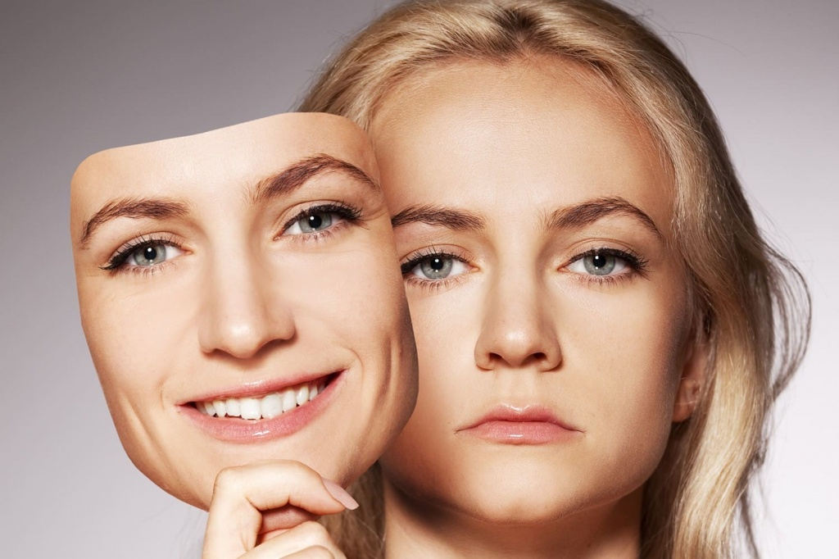
Эмоции в организме человека и животного выполняют очень важную функцию – регуляторную. Регуляторные функции: - Отражательная (оценочная) - Подкрепляющая - Побуждающая - Переключательная - Коммуникативная

Slide 6
1. Отражательная функция эмоций выражается в обобщенной оценке событий. Эмоции охватывают весь организм и представляют почти мгновенную и интегральную оценку поведения в целом, что позволяет определить полезность и вредность воздействующих на существо факторов еще до того, как будет определена локализация вредного воздействия. Примером может служить поведение человека или животного, получившего травму конечности. Ориентируясь на боль, он немедленно находит такое положение, которое уменьшает болевые ощущения. 2. Побуждающая функция эмоций выражается, как особое внутреннее состояние и субъективное переживание выполняет функцию оценки обстоятельств ситуации на основе возникшей потребности и интуитивного представления о возможностях ее удовлетворения. 3. Подкрепляющая функция эмоций дает возможность снимать излишне эмоционального возбуждения или способствовать его нарастанию. Так, например, печаль, отчаяние, горе глубоко потрясают все существо человека: они не только причиняют психическую боль, но и вызывают органические изменения, которые могут приобрести характер болезненных расстройств. 4. Переключательная функция эмоций состоит в том, что они часто побуждают к изменению своего поведения. Переключательная функция эмоций наиболее ярко обнаруживается в экстремальных ситуациях, когда возникает борьба между естественным для человека инстинктом самосохранения и социальной потребностью следовать определенной этической норме. Конфликт потребностей переживается в форме борьбы между страхом и чувством долга, страхом и стыдом. Исход зависит от силы побуждений, от личностных установок субъекта. 5. Важной функцией эмоций является коммуникативная функция. Мимика, жесты, позы, выразительные вздохи, изменение интонации являются «языком чувств» и позволяют передавать свои переживания другим, информировать их о своем отношении к явлениям, объектам и т.д.

Slide 7
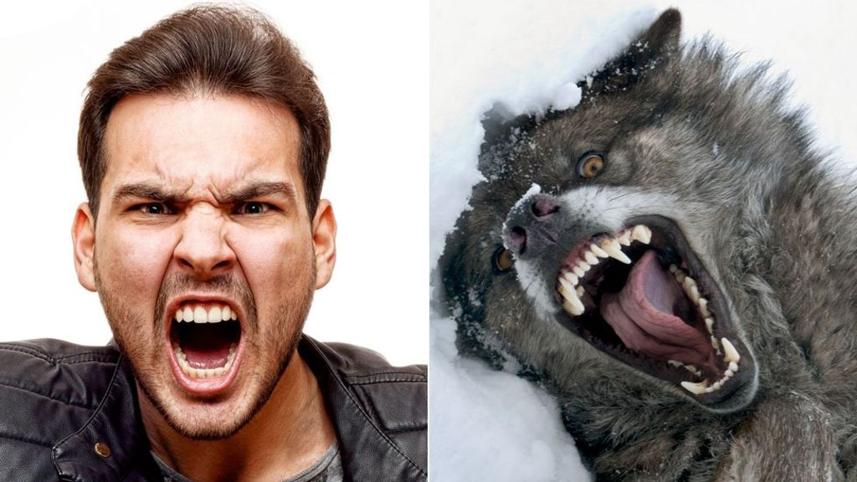
Сравнивать проявление эмоций у животных и человека очень сложно. Трудность заключается в том, что первичные эмоции, имеющиеся как у животных, так и у человека, носят врожденный характер. Оба вида живых существ, по-видимому, их одинаково ощущают, однообразно ведут себя в соответствующих эмоциогенных ситуациях. У высших животных - антропоидов - и человека имеется много общего и во внешних способах выражения эмоций. У них же можно наблюдать что-то подобное настроениям человека, его аффектам и стрессам. Например, демонстрация оскала - широко распространенная у позвоночных инстинктивная программа. Ее цель - предупредить при встрече с кем-либо, что вы вооружены и готовы за себя постоять.
Человек тоже скалит зубы при сильном страхе или гневе. Оказаться адресатом такой демонстрации неприятно и совсем не хочется. Но у программы показа зубов есть еще два куда более мягких варианта. Первый - заискивающая улыбка. Так улыбается человек, вступая в контакт с тем, кого побаивается. Второй - это широкая улыбка. Так улыбается другому спокойный, уверенный в себе человек. В сущности, он тоже показывает вам, что вооружен и готов за себя постоять и в вашем снисхождении не нуждается.

Slide 8
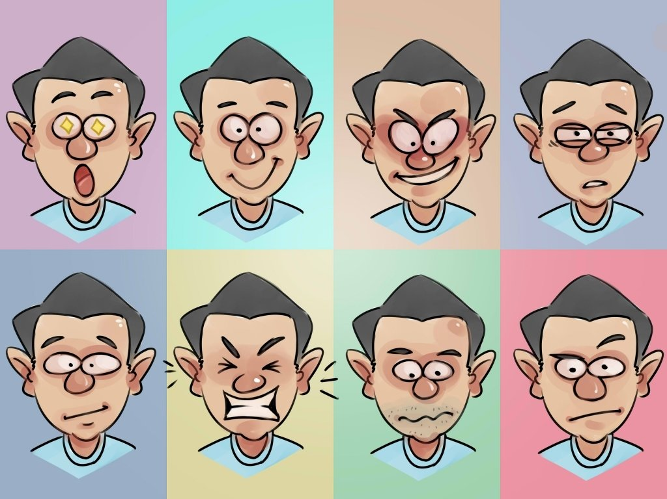
Первое отличие эмоций человека от эмоций животного состоит в том, что эмоции животного напрямую зависят от его биологических потребностей, а эмоции человека зависят так же и от его социальных и духовных потребностей. Животные для удовлетворения всех своих потребностей часто идут на все, вплоть до убийства другой особи того же вида. Но человек – существо социальное, наделенное разумом. Он должен уметь подавлять часть своих желаний и думать, к каким последствиям может привести реализация той или иной его потребности. Второе отличие - человек наделен разумом и способен контролировать свои эмоции, оценивать их (правда, иногда не совсем верно), скрывать их или давать им волю, или даже симулировать их в зависимости от ситуации.

Slide 9
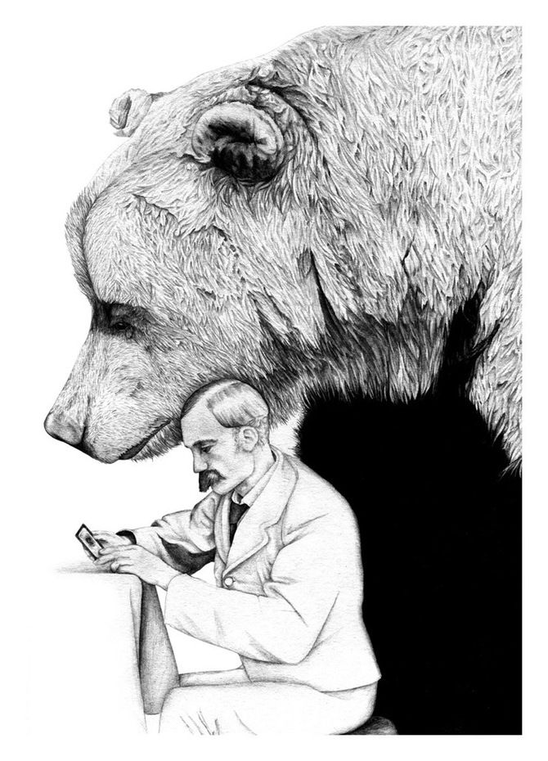
Третье отличие: человек способен обучаться в процессе своего развития, и в зависимости от его онтогенеза изменяются и его эмоции. С животными же такого не происходит. Четвертое отличие состоит в том, что у человека есть высшие нравственные чувства, которых нет у животных. Они, в отличие от элементарных эмоций, воспитываются и изменяются под влиянием социальных условий.

Slide 10
Собака | Человек
Различия в эмоциях | эмоции зависят от биологических потребностей
не наделёна разумом, не способна контролировать эмоции | наделен разумом, способен контролировать свои эмоции, оценивать их, скрывать их или давать им волю, или даже симулировать их в зависимости от ситуации
собака не способна обучаться в процессе своего развития | способен обучаться в процессе своего развития
нет нравственных чувств | есть высшие нравственные чувства; они, в отличие от элементарных эмоций, воспитываются и изменяются под влиянием социальных и духовных условий
 | эмоции зависят от социальных и духовных потребностей

